Slide 1
30 ГОДИНИ
30 ГОДИНИ
Стара планина холд АД
Стара планина холд АД
1996 – 2026 г.
1996 – 2026 г.
Стабилност. Развитие. Бъдеще.
Notes:
[Sources]
- https://www.sphold.com/
- https://www.sphold.com/za-nas
[/Sources]

Slide 2
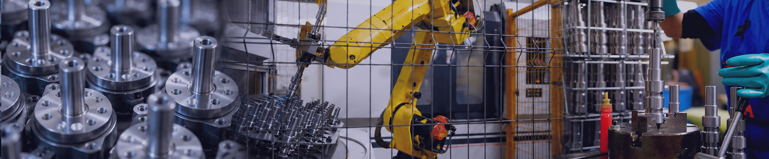
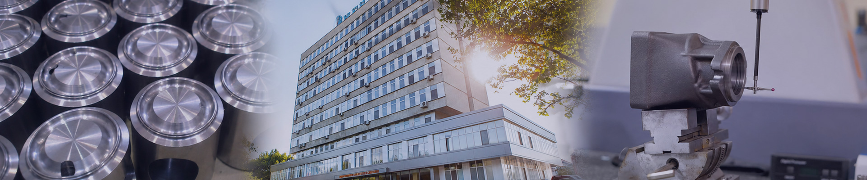


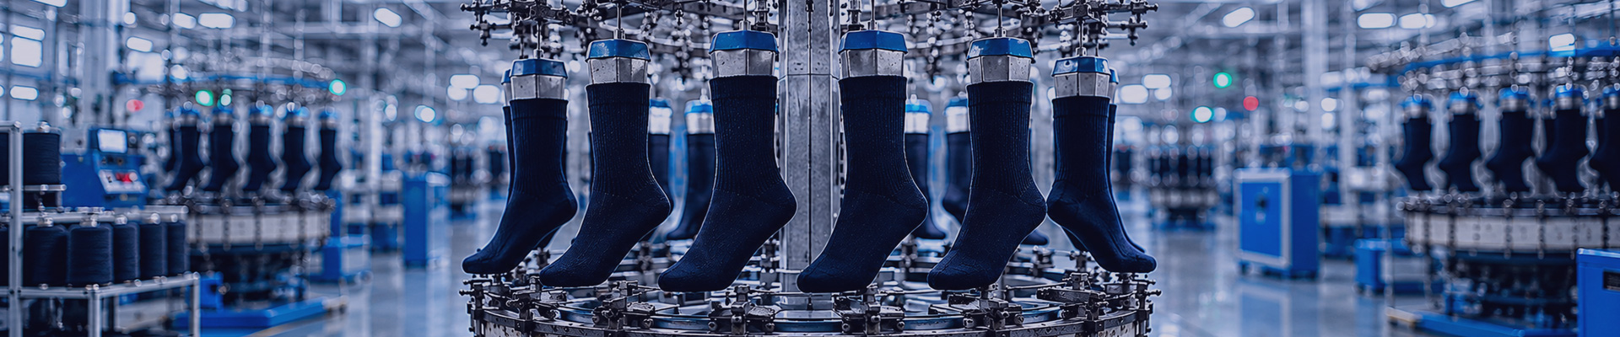
30 ГОДИНИ СТАРА ПЛАНИНА ХОЛД
Тридесет години индустриално предприемачество
27 септември 1996 г.
ОТ ПРИВАТИЗАЦИОНЕН ФОНД ДО УСПЕШНА ПУБЛИЧНА ХОЛДИНГОВА КОМПАНИЯ
М+С Хидравлик АД
Учреден като „Централен приватизационен фонд“, холдингът участва активно в масовата приватизация и поставя основата на диверсифициран индустриален портфейл. От 30.04.1999 г. носи името „Стара планина холд“ АД.
Хидравлични елементи и системи АД
Фондът привлича инвестиционни бонове с номинал 1 454 943 000 инвестиционни недоминирани лeва – измерение на доверието на 58 598 участници в масовата приватизация.
Елхим-Искра АД
Българска роза АД
ОТ БОНОВА КНИЖКА ДО АКЦИОНЕРЕН КАПИТАЛ
Набраните инвестиционни бонове превръщат доверието на участниците в основа на дългосрочно индустриално развитие и публична собственост.
Фазан АД
СТАБИЛНОСТ. РАЗВИТИЕ. БЪДЕЩЕ.
02
Notes:
[Sources]
- https://www.sphold.com/za-nas
- Корпоративни снимки на предприятията, използвани и в слайдове 7 и 8 на презентацията: М+С Хидравлик АД, Хидравлични елементи и системи АД, Елхим-Искра АД, Българска роза АД и Фазан АД.
[/Sources]

Slide 3
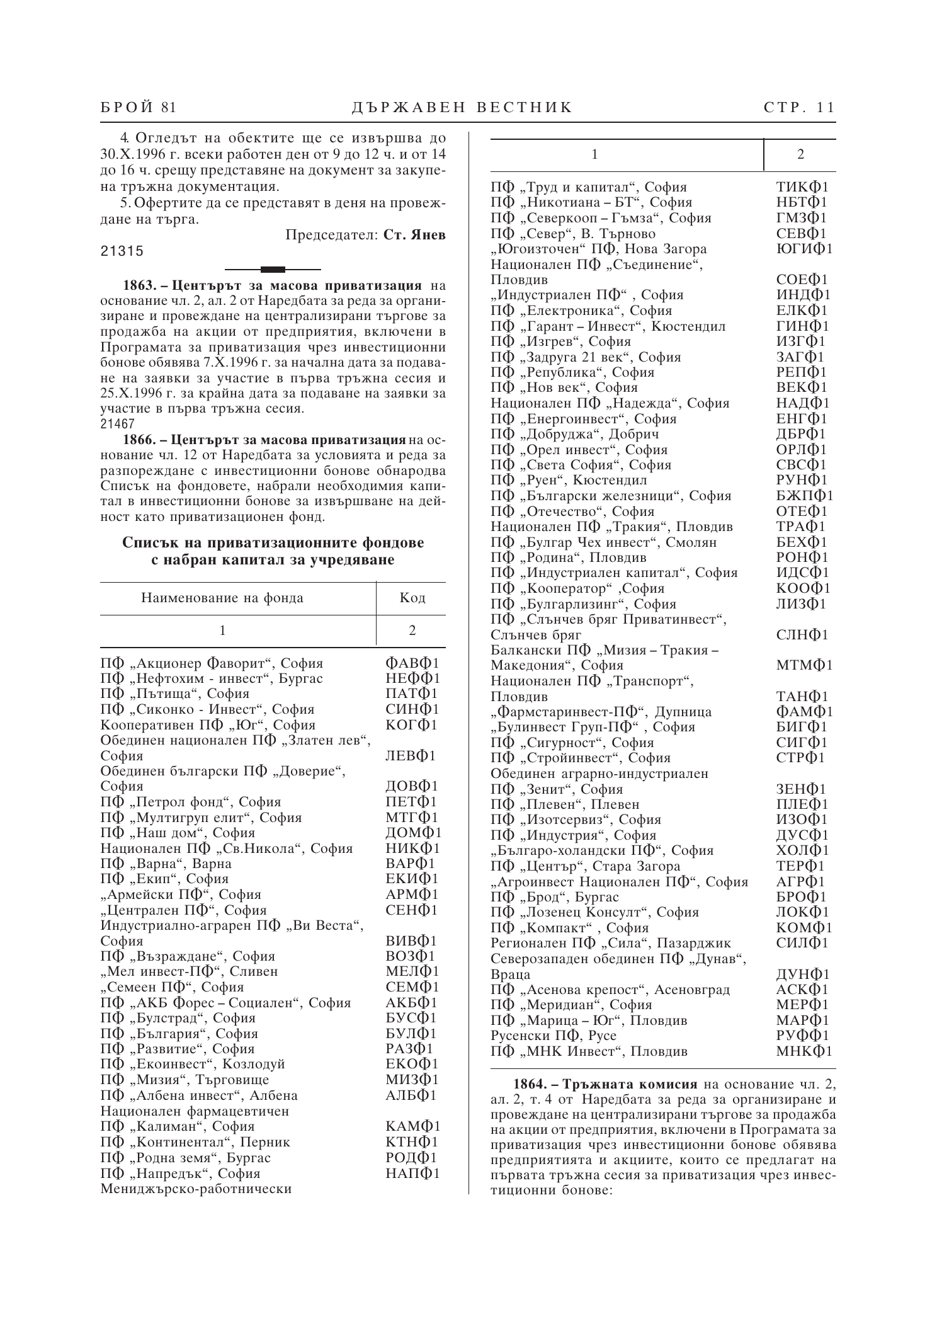
30 ГОДИНИ СТАРА ПЛАНИНА ХОЛД
Началото на масовата приватизация в България
ЦЕНТРАЛЕН ПРИВАТИЗАЦИОНЕН ФОНД
набран капитал в инвестиционни бонове
15-о място сред 81 фонда на старта
СТАРА ПЛАНИНА ХОЛД АД
пазарна капитализация
2-ро място днес.
Източник: ДВ, бр. 81/1996 г., стр. 11, БФБ
СТАБИЛНОСТ. РАЗВИТИЕ. БЪДЕЩЕ.
03
Notes:
[Sources]
- Държавен вестник, бр. 81 от 24.09.1996 г., стр. 11.
- Централен ПФ: 1 422 947 000 лв. набран капитал и 15-о място сред 81 фонда.
- Изчисление: 15/81 = 18,5%; 66 фонда са с по-малък и 14 с по-голям набран капитал.
- Борсовото сравнение е към 10.09.2026 г. по данните, използвани в презентацията.
[/Sources]

Slide 4
30 ГОДИНИ СТАРА ПЛАНИНА ХОЛД
Развитието следва ясна дългосрочна стратегия
1996 г.
до 2000 г.
2007 г.
2013 г.
2023 г.
2026 г.
1
2
3
4
5
6
Учредяване
Портфейл
Капитал
Нови продукти
Рекордно високи
приходи и печалба
30 години
Аксиално-бутални изделия в партньорство
€193,78 млн. приходи от продажби
Централен приватизационен фонд
Формиране на портфейла от индустриални предприятия
12-кратно увеличение на капитала със собствени средства
Устойчиво развитие и дивидент всяка година
Последователна корпоративна политика: професионално управление, инвестиции, модернизация и защита на интересите на всички групи заинтересовани лица.
СТАБИЛНОСТ. РАЗВИТИЕ. БЪДЕЩЕ.
04
Notes:
[Sources]
- https://www.sphold.com/za-nas
- https://www.sphold.com/vrazki-s-investitorite/dividenti
- https://www.sphold.com/predpriyatia/ms-hidravlik
[/Sources]

Slide 5
30 ГОДИНИ СТАРА ПЛАНИНА ХОЛД
Борсов профил: мащаб, ликвидност и дългосрочна стойност
Компанията се търгува на Основен пазар BSE, сегмент Standard
• BGBX40 • BGTR30
€10,71 млн.
21 млн.
SPH
BG1100005971
основен капитал
поименни акции
борсов код
ISIN код
€107,37 млн.
пазарна капитализация
към 31.12.2025 г.
+15,25%
изменение на цената през 2025 г.
Стойностите са при 21 млн. акции и цена на затваряне в края на годината.
СТАБИЛНОСТ. РАЗВИТИЕ. БЪДЕЩЕ.
05
Notes:
[Sources]
- https://www.sphold.com/
- https://www.sphold.com/FILES/OSA/SPHold-OSA2026.pdf
- https://www.sphold.com/FILES/FO/SPHold-KGFO-2024-BG.pdf
- https://www.x3analytics.com/bg/profile?code=SPH
[/Sources]

Slide 6
30 ГОДИНИ СТАРА ПЛАНИНА ХОЛД
Портфейл от предприятия в четири бизнес направления, който гарантира дългосрочен растеж и стойност за акционерите
български индустриални предприятия, които съчетават традиции, инженерна експертиза и модерни производствени технологии
силна експортна ориентираност и реализиране на продуктите на пазари в над 60 държави на всички континенти
последователни инвестиции в модернизация, енергийна ефективност, нови технологии и развитие на човешкия капитал
високи стандарти на корпоративно управление и активна комуникация с всички групи заинтересовани лица
СТАБИЛНОСТ. РАЗВИТИЕ. БЪДЕЩЕ.
06
Notes:
[Sources]
- https://www.sphold.com/
[/Sources]

Slide 7
30 ГОДИНИ СТАРА ПЛАНИНА ХОЛД
Производствени предприятия: приходи от продажби на годишна база и шестмесечна база
М+С Хидравлик АД
Хидравлични елементи и системи АД
30,61% участие • борсов код MSH
64,53% участие • борсов код HES
Водещ производител на нискоскоростни, високо моментни, орбитални, хидравлични мотори, хидростатични сервоуправления, клапани, спирачки и аксесоари за тях. Компанията е в топ 5 като дял от световния пазар на хидравлични мотори.
Водещ производител на бутални, телескопични и плунжерни хидравлични цилиндри в Източна Европа.
31.12.2025: €71,81 млн.
31.12.2025: €41,93 млн.
30.06.2026: €47,11 млн.
30.06.2026: €22,99 млн.
СТАБИЛНОСТ. РАЗВИТИЕ. БЪДЕЩЕ.
07
Notes:
[Sources]
- https://financialfilings.com/filings/ms-hydraulic-ad/interim-quarterly-report/2026/57726086/
- https://www.sphold.com/novini/957-2026-7
[/Sources]

Slide 8

30 ГОДИНИ СТАРА ПЛАНИНА ХОЛД
Специализираните предприятия и новите енергийни технологии
Елхим-Искра АД
Българска роза АД
Фазан АД
51,40% участие
49,99% участие
92,65% участие
31.12.2025: €15,43 млн.
31.12.2025: €2,44 млн.
31.12.2025: €0,70 млн.
30.06.2026: €7,02 млн.
30.06.2026: €1,38 млн.
30.06.2026: €0,34 млн.
Елхим нови енергийни технологии
иновативни решения за съхранение и ефективно използване на енергията, надграждайки дългогодишния производствен опит на „Елхим-Искра“ АД
СТАБИЛНОСТ. РАЗВИТИЕ. БЪДЕЩЕ.
08
Notes:
[Sources]
- https://www.sphold.com/predpriyatia
- File: SPHold-30.06.2026-Cons-KFN.xlsx
[/Sources]

Slide 9
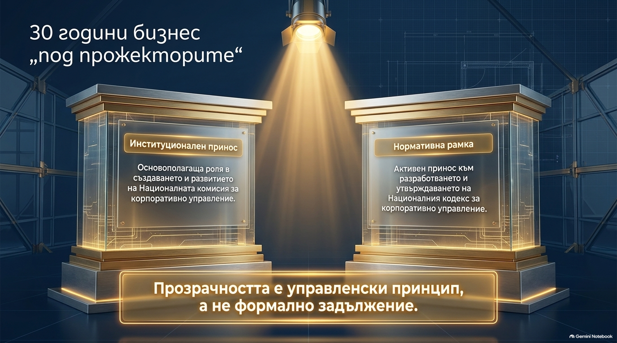

Slide 10
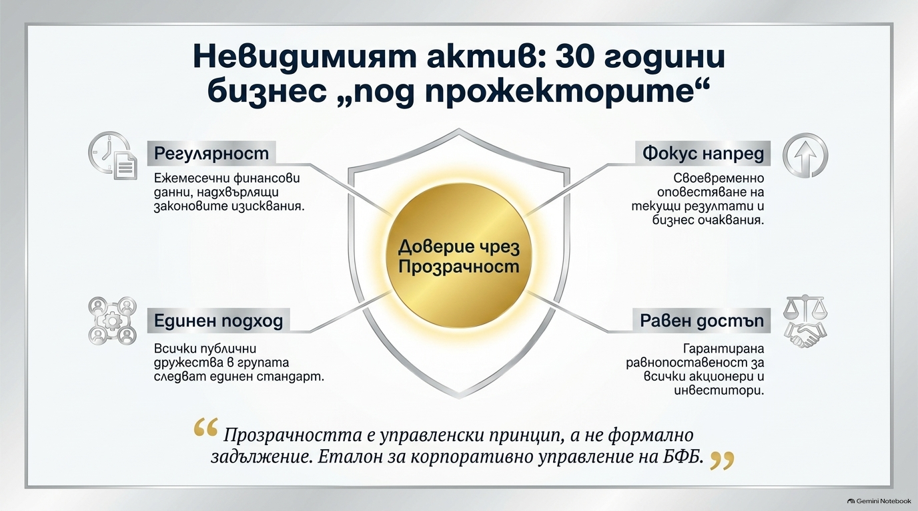

Slide 11
30 ГОДИНИ СТАРА ПЛАНИНА ХОЛД
30 години устойчиво развитие - индивидуални показатели
ОТ НАЧАЛНАТА ИНВЕСТИЦИЯ ДО ПУБЛИЧНА КОМПАНИЯ С УСТОЙЧИВА СТОЙНОСТ
€0,895 млн.
начален капитал
€109,2 млн.
пазарна капитализация
€10,71 млн.
основен капитал днес
над €35 млн.
паричен дивидент 1997–2025
21 млн.
поименни акции
39,3 пъти
дивидентно покритие на началната инвестиция
акционери – физически и юридически лица
€5,10
цена на акция
над 21,7 хиляди
29 финансови години
дивидент без прекъсване
СТАБИЛНОСТ. РАЗВИТИЕ. БЪДЕЩЕ.
11
Notes:
[Sources]
- File: SPHold-30 Years (1).docx
[/Sources]
Добавено изчисление по данни, предоставени от възложителя: 12 × 5,10 € = 61,20 €.
Уточнение, предоставено от възложителя: капиталът е увеличен 12-кратно със собствени средства; 25 първоначални акции стават 300 акции без допълнителна инвестиция от акционера.

Slide 12
30 ГОДИНИ СТАРА ПЛАНИНА ХОЛД
Дългосрочно представяне на акцията спрямо SOFIX
Към 21.08.2026 г.
15 658%
Стара планина холд
1 316%
SOFIX
Източник: Infostock. Месечни данни за периода 21.03.2000–21.08.2026 г.
12
Notes:
[Sources]
- Infostock: месечна графика за CENHL и SOFIX, 21.03.2000–21.08.2026 г.
- Данните между началната и крайната дата са визуално възстановени от предоставената графика. Крайните стойности са 15 657,58% за Стара планина холд и 1 316% за SOFIX.
[/Sources]

Slide 13
30 ГОДИНИ СТАРА ПЛАНИНА ХОЛД
30 години устойчиво развитие - консолидирани данни
€164,87 млн.
активи към 30.06.2026 г.
брутен дивидент от предприятията за 29 финансови години
€161,2 млн.
€381,55 млн.
обща пазарна капитализация на публичните компании в Групата
1,9 хил.
заети лица в производствените предприятия от Групата
експорт на всички континенти
€152,9 млн.
очаквани продажби през 2026 г. (над 8% ръст на годишна база)
над 60 държави
Устойчиво развитие и стойност, споделена с акционерите.
СТАБИЛНОСТ. РАЗВИТИЕ. БЪДЕЩЕ.
13
Notes:
[Sources]
- File: SPHold-30 Years (1).docx
[/Sources]

Slide 14
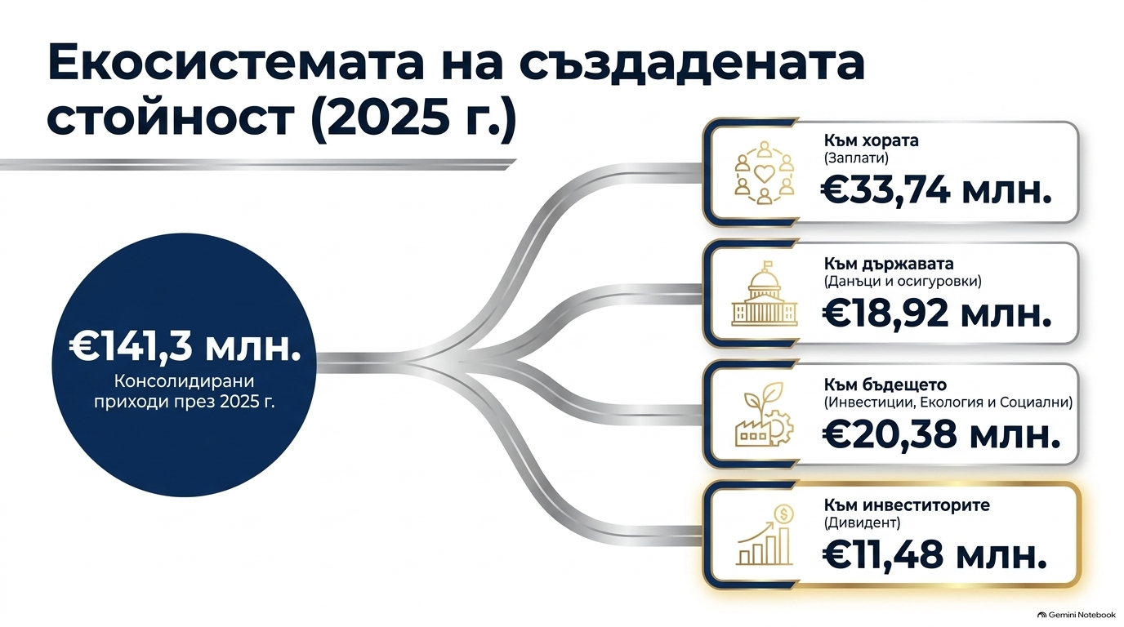

Slide 15
30 ГОДИНИ СТАРА ПЛАНИНА ХОЛД
Консолидирани нетни приходи от продажби - на годишна база
2025
€141,3 млн.
+8,2%
2026*
€152,9 млн.
* Актуализирана прогноза.
СТАБИЛНОСТ. РАЗВИТИЕ. БЪДЕЩЕ.
15
Notes:
[Sources]
- https://www.sphold.com/index.php?id=1135&lang=BG
- File: графики.xlsx
- File: SPHold-30.06.2026-Cons-KFN.xlsx
[/Sources]

Slide 16
ДИВИДЕНТНА ПОЛИТИКА
Дивидентната политика – устойчив ангажимент за споделяне на създадената стойност с акционерите
Предвидимост и доверие
Значителна възвръщаемост за акционерите
Финансова устойчивост и споделяне на създадената стойност
29 финансови години без прекъсване Стара планина холд АД разпределя дивидент за всяка година от дейността си.
За периода 1997–2025 г. дружеството е разпределило над 35 млн. € парични дивиденти.
Постоянното изплащане на дивидент през различни икономически цикли показва устойчивост на бизнес модела и финансова дисциплина.
Тази последователност осигурява предвидим паричен доход за акционерите и утвърждава доверието на инвеститорите в управлението.
Натрупаният дивидент покрива първоначалната инвестиция в капитала приблизително 39,3 пъти.
Акционерите участват пряко в създадената стойност, без да се ограничава дългосрочното развитие на компанията.
Единствената българска публична холдингова компания, която е разпределяла
дивидент за всяка финансова година от дейността си.
16
Notes:
[Sources]
- https://www.sphold.com/vrazki-s-investitorite/dividenti
[/Sources]

Slide 17
30 ГОДИНИ СТАРА ПЛАНИНА ХОЛД
Юбилейната година продължава обещанието към акционерите
Последователната дивидентна политика съчетава устойчиви принципи и измерима доходност:
Дивидент за 2025 г.
€ 3 346 216.40
01
Устойчив индустриален бизнес
обща сума
02
Дългосрочно управление
€ 0,16146
03
Прозрачност към пазара
брутен дивидент на акция
04
3,2% доходност спрямо пазарната цена
Начало на изплащане: 1 август 2026 г.
380% доходност спрямо инвестираното в акция при учредяването
05
Информацията, данните и фактите, представени в настоящата презентация, имат единствено информативен характер и не представляват инвестиционен съвет, инвестиционно проучване, препоръка или предложение за покупка, продажба или държане на акции на „Стара планина холд“ АД или на дружествата от групата.
17
Notes:
[Sources]
- Данни за дивидента за 2025 г. и изчисления за доходността, предоставени за презентацията.
- Доходност спрямо пазарната цена: 3,2%.
- Доходност спрямо първоначалната цена при учредяването: 280%.
[/Sources]

Slide 18

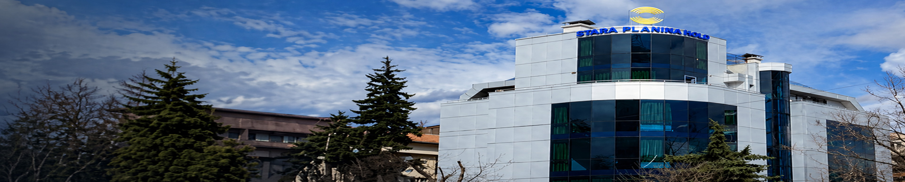

Българска индустрия • Прозрачност • Споделен резултат
30 години устойчиво развитие доказват силата на устойчивото корпоративно управление, професионалната експертиза и дългосрочната визия.
Диверсифицираният портфейл, международното присъствие и инвестициите в модернизация и човешки капитал създават стабилна основа за бъдещ растеж.
Прозрачността и 29-годишното непрекъснато участие в резултата превръщат постигнатото в доверие и реална стойност за акционерите.
СТАБИЛНОСТ. РАЗВИТИЕ. БЪДЕЩЕ.
Notes:
[Sources]
- https://www.sphold.com/
- https://www.sphold.com/za-nas
- File: Кръгла маса 30 г. СПХ и АИКБ В2, slide 11
[/Sources]

